Slide 1
MEAN Stack Front to Back
(MEANAuthApp)
1. 환경 구축
2. Express Setup & Routes

Slide 2
참고
Traversy Media
http://www.traversymedia.com/
유투브에서 Traversy Media 검색
https://www.youtube.com/user/TechGuyWeb
MEAN Stack Front To Back 동영상
https://www.youtube.com/watch?v=uONz0lEWft0
https://www.youtube.com/playlist?list=PLillGF-RfqbZMNtaOXJQiDebNXjVapWPZ
Github 소스코드
https://github.com/bradtraversy/meanauthapp

Slide 3
목차
1. 환경 구축
2. Express Setup & Routes
3. User Model and Register
4. API authentication and Token
5. Angular 4 Components & Routes
6. Register Component, Validation & Flash messages
7. Auth Service & User Registration
8. Login & Logout
9. Protected Requests & Auth Guard
10. App Deployment to Heroku

Slide 4
1. 환경 구축

Slide 5
사용할 기술들
Node.js & NPM
Express framework
MongoDB database
Mongoose ORM (object relational mapper)

Slide 6
실습 환경 구축
설치할 것들
Node.js
MongoDB
Atom (웹에디터)
Git (git-bash 이용)

Slide 7
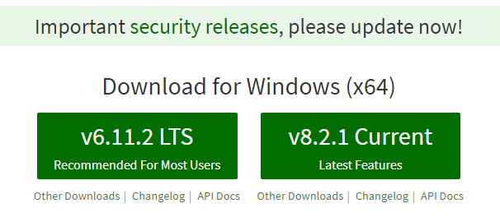
Node.js 설치
설치 사이트
https://nodejs.org/
최신 버전으로 설치
기본 설치 위치: C:\Program Files\nodejs
안정화 버전
최신 버전

Slide 8
Node.js 설치
설치 확인
C:\Users\bclee>node -v
v8.2.1
C:\Users\bclee>npm -v
5.3.0
Node: Node.js 실행 명령어
Npm: 노드 패키지 관리자(node package manager)

Slide 9
MongoDB 설치
설치 사이트
https://www.mongodb.com/
MongoDB 설치
기본 설치 위치 C:\Program Files\MongoDB\Server\3.4\bin
DB 데이터 저장용 폴더 생성 - F:\node\data 폴더
MongoDB 실행
mongodb 데몬 실행:
> mongod --dbpath f:\node\data
dbpath 지정 필요
mongodb 연결 (별도의 명령창에서 실행)
> mongo

Slide 10
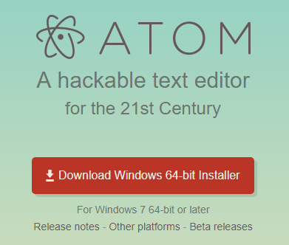
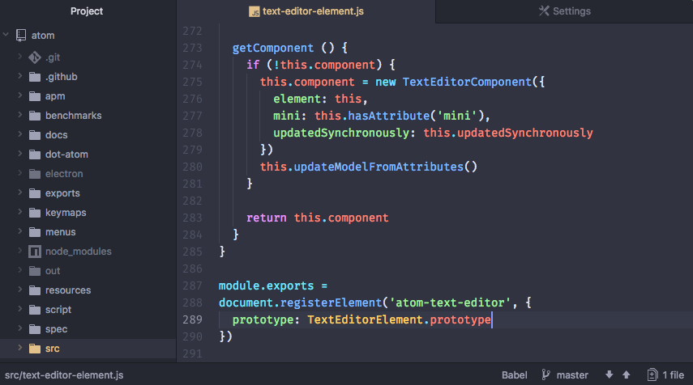
웹에디터 atom 설치
설치 사이트
https://atom.io/
현재 폴더에서 atom 열기
> atom .

Slide 11
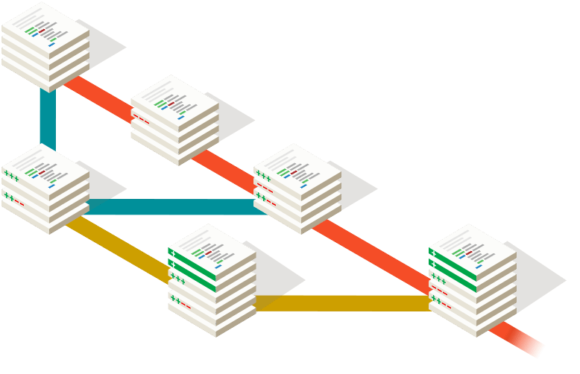
Git 설치
설치 사이트
Git is a free and open source distributed version control system
https://git-scm.com/
Git bash 명령창 이용
Github 사이트에서 소스 복사해오기
> git clone 주소

Slide 12
2. Express Setup & Routes

Slide 13
프로젝트 초기화
프로젝트 폴더 생성
F:\node\meanauthapp
프로젝트 폴더로 이동
Cd F:\node\meanauthapp
여기서 명령창 열기 (shift+오른쪽버튼)
Atom 프로그램 열기
> atom . (현재 폴더를 프로젝트 폴더로 atom 에디터 열기)
현재 폴더에 아무 내용 없음

Slide 14
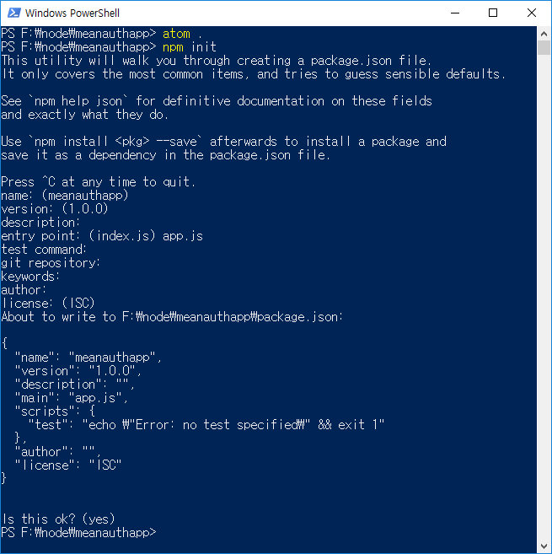
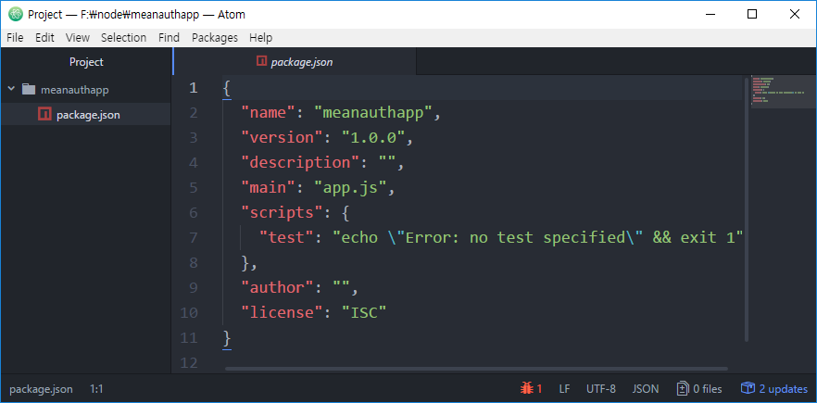
프로젝트 초기화
프로젝트 초기설정
> npm init
몇가지 질의에 응답 OK 하면 package.json 파일이 생성됨
Entry point를 app.js로 변경

Slide 15
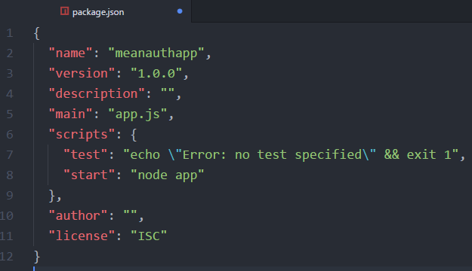
프로젝트 초기화
Package.json 파일에 start script 추가
서버 실행명령
> Node app.js 또는
> Npm start

Slide 16
필요한 패키지 설치
설치할 패키지
Express (웹 프레임워크)
Mongoose (mongodb 연계 패키지)
Bcryptjs (패스워드 암호화)
Cors (cross-origin resource sharing)
Jsonwebtoken (Json Web Token)
Body-parser (POST 등으로 메시지 전달)
Passport (패스포트, 인증 프레임워크)
Passport-jwt (패스포트와 JWT의 연계)

Slide 17
필요한 패키지 설치
패키지 설치
> npm install --save express mongoose bcryptjs cors jsonwebtoken body-parser passport passport-jwt
설치과정 설명
설치 후 node_modules 폴더가 새로 만들어지고 이곳에 관련 패키지들이 설치된 것을 확인
--save 옵션은 설치된 패키지 내역을 package.json 파일의 dependencies에 등록하도록 하는 옵션
향후 다른 폴더/컴퓨터에 설치하는 경우 node_modules 폴더는 옮길 필요가 없으며 package.json 파일만 그대로 복사되어 있다면 npm install 명령을 실행하면 똑같은 패키지들이 설치됨

Slide 18
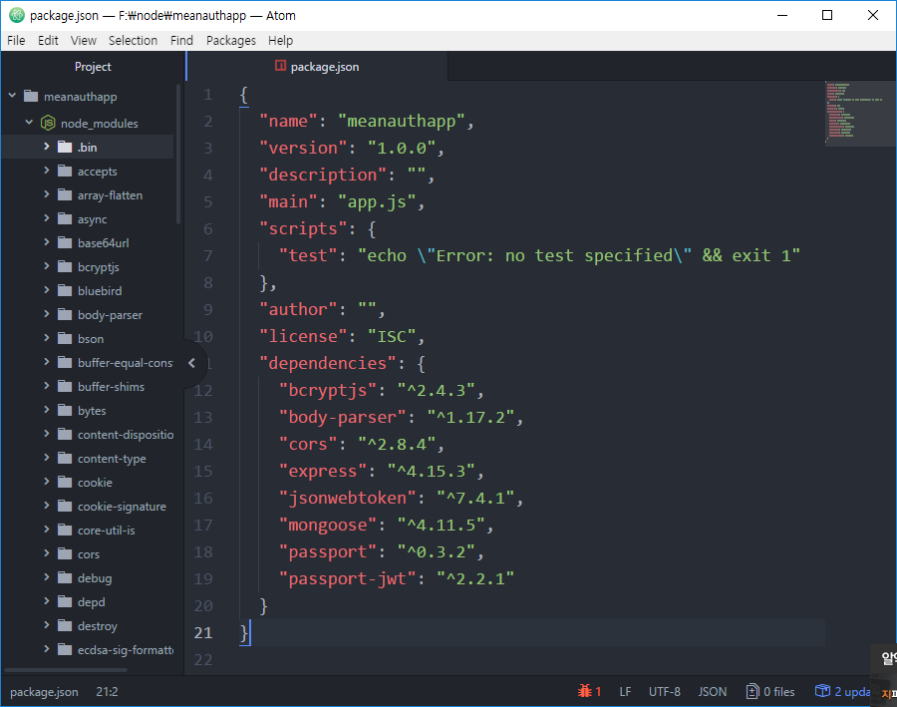
필요한 패키지 설치
node_modules
폴더가 새로 생성됨
Dependencies에
설치된 패키지들이
등록됨
최신 버전들이 설치됨

Slide 19
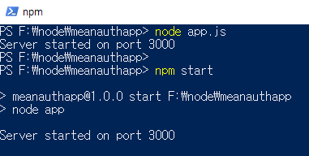
app.js 파일 생성
const express = require('express');
const path = require('path');
const bodyparser = require('body-parser');
const cors = require('cors');
const passport = require('passport');
const mongoose = require('mongoose');
const app = express();
// port number
const port = 3000;
// Start server
app.listen(port, function(){
console.log("server started on port "+port);
});
app.js
서버 실행
> node app.js
> npm start
프로젝트의 메인 실행 파일

Slide 20
Callback 함수 이용 방식
아래의 두가지 사용 방식은 동일
app.listen(port, ()=>{
console.log("Server started on port "+port);
});
app.listen(port, function() {
console.log("Server started on port "+port);
});
익명함수 (anonymous function)
이곳에서만 사용할 것이므로 이름을 붙이거나 할 필요가 없음
실행시(runtime)에 동적으로 선언됨

Slide 21
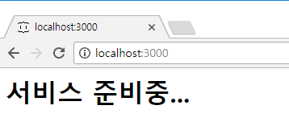
웹브라우저 출력
const express = require('express');
const path = require('path');
const bodyParser = require('body-parser');
const cors = require('cors');
const passport = require('passport');
const mongoose = require('mongoose');
const app = express();
const port = 3000;
app.get('/', (req, res)=>{
res.send('<h1>서비스 준비중...</h1>');
});
app.listen(port, ()=>{
console.log("Server started on port "+port);
});
서버 재시작
> npm start
브라우저로 열기
localhost:3000

Slide 22
Nodemon을 이용한 서버 자동 재실행
Nodemon 설치
> npm install –g nodemon
Nodemon은 소스 변경시 서버를 자동 재실행하는 기능을 가짐
-g 옵션은 글로벌 설치를 의미하며 컴퓨터 내의 어떤 위치에서도 실행 가능하게 설치
일반적으로 –g 옵션 없이 설치하면 현재 폴더의 node_modules 폴더 내에 설치하게 되므로 현재 프로젝트에서만 실행 가능함
nodemon 실행
현재 폴더의 package.json 파일을 참조하여 node app.js를 실행
폴더 내의 파일이 변경되면 서버를 자동 재실행함. 개발의 편의성 향상
> nodemon
> node app.js
> nodemon app.js

Slide 23
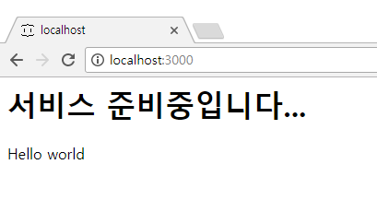
Nodemon을 이용한 서버 자동 재실행
app.get('/', (req,res)=>{
res.send('<h1>서비스 준비중입니다...</h1><p> Hello world </p>');
});
app.listen(port, function() {
console.log("Server started on port "+port);
});
소스를 수정하고 저장하면
서버가 자동 재실행되어 반영됨

Slide 24
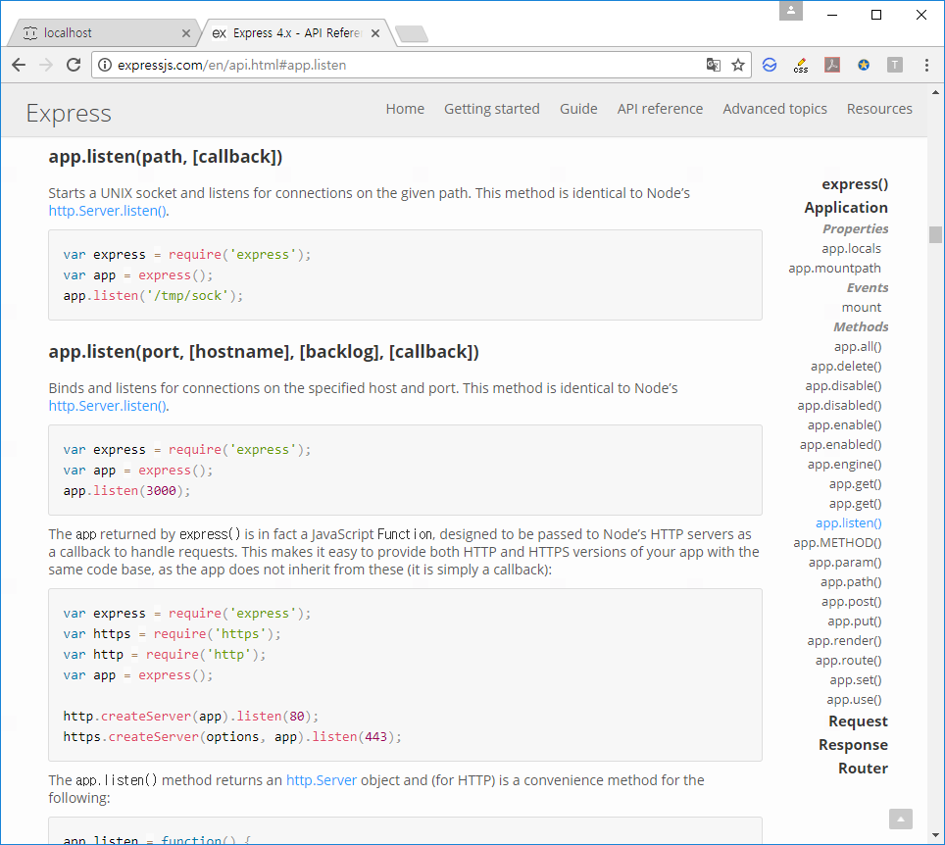
Express API
http://expressjs.com/en/api.html

Slide 25
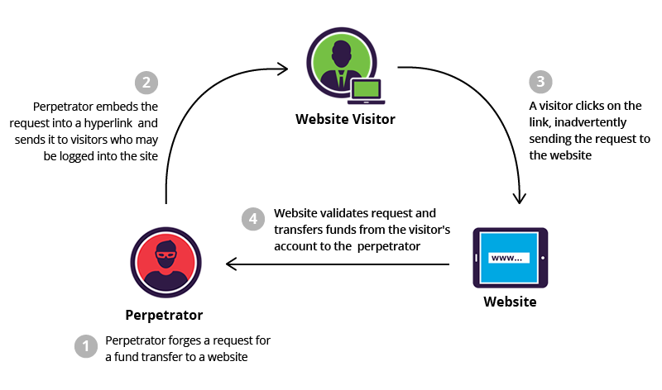
CORS Middleware
CORS (Cross-origin Resource Sharing)
Ajax에는 Same Origin Policy라는 원칙이 있음. 현재 브라우저에 보여지고 있는 HTML을 내려준 웹서버(Origin)에게만 Ajax 요청을 보낼 수 있다는 원칙
CSRF(Cross-Site Request Forgery)
크로스 사이트 요청 변조 공격
이런 공격을 방지하기 위해 Same Origin Policy가 중요함

Slide 26
CORS Middleware
CORS
OpenAPI를 통한 매시업(Mashup)이 활성화되고 있는데 여러 개의 도메인을 사용해야 하는 대규모 사이트를 개발할 때 CORS가 필요함
W3C가 크로스도메인간에도 Ajax요청을 주고 받을 수 있는 방법을 표준화 한 것이 CORS임
“요청을 받은 웹서버가 허락하면 크로스도메인이라도 Ajax로 통신할 수 있다”
웹서버가 헤더에 Access-Control-Allow-*류의 헤더를 보내면 크로스도메인 Ajax를 허용함

Slide 27
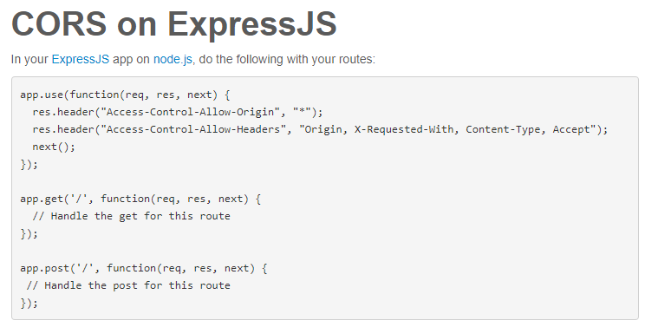
CORS Middleware
Express에서 CORS를 허용하려면 다음과 같은 미들웨어를 사용해야 함

Slide 28
CORS Middleware
Npm cors 모듈을 이용하여 간편하게 선언하기
https://www.npmjs.com/package/cors 참조
> npm install cors (cors 모듈 설치)
var express = require('express');
var cors = require('cors');
var app = express();
app.use(cors());
app.get('/products/:id', function (req, res, next) {
res.json({msg: 'This is CORS-enabled for all origins!'})
})
app.listen(80, function () {
console.log('CORS-enabled web server listening on port 80')
})
App.js에 app.use(cors()); 추가
App.use() 함수는 미들웨어를 선언하는 함수

Slide 29
Body-Parser Middleware
Body parser 란?
사용자 입력값을 전달하기 위해 POST 방식의 웹페이지 요청을 처리하기 위한 미들웨어 (로그인시 username/password는 POST 방식으로 전달)
https://www.npmjs.com/package/body-parser
const app = express();
// Port number
const port = 3000;
// CORS Middleware
app.use(cors());
// Body Parser Middleware
app.use(bodyParser.json());
// Index Route
app.get('/', (req,res)=>{
res.send('<h1>서비스 준비중입니다...</h1><p> Hello world </p>');
});
// Start Server
app.listen(port, function() {
console.log("Server started on port "+port);
});

Slide 30
새로운 루트 추가하기
메인 루트
http://localhost:3000
새로운 users 루트
http://localhost:3000/users/
별도의 폴더 routes를 만들고 이곳에 users.js 파일을 생성 예정
App.js에 users 루트 등록
const app = express();
const users = require('./routes/users');
// Port number
const port = 3000;
// CORS Middleware
app.use(cors());
// Body Parser Middleware
app.use(bodyParser.json());
app.use('/users', users);
routes/users.js 파일을 읽어와서
users라는 변수에 할당
users 객체를 /users 루트에 등록

Slide 31
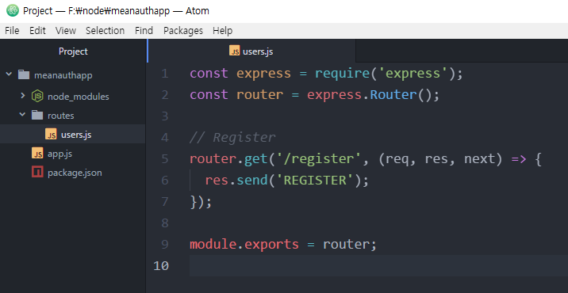
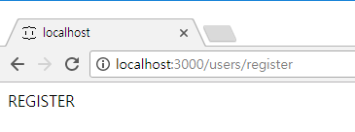
새로운 루트 추가하기
routes 폴더 만들기
이곳에 users.js 파일 생성하기
브라우저로 확인

Slide 32
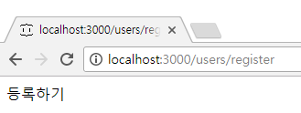
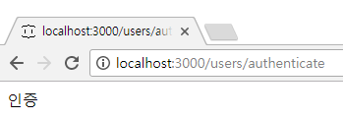
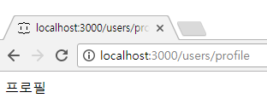
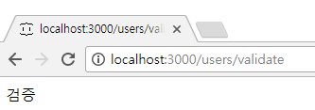
여러 개의 루트 추가
routes/users.js
const express = require('express');
const router = express.Router();
// Register
router.get('/register', (req, res, next) => {
res.send('등록하기');
});
// Authenticate
router.get('/authenticate', (req, res, next) => {
res.send('인증');
});
// Profile
router.get('/profile', (req, res, next) => {
res.send('프로필');
});
// Validate
router.get('/validate', (req, res, next) => {
res.send('검증');
});
module.exports = router;

Slide 33
Static Folder 등록하기
Public 폴더를 만들고 이곳에 static 파일을 저장할 예정
App.js에 static folder 지정
// CORS Middleware
app.use(cors());
// Set Static Folder
app.use(express.static(path.join(__dirname, 'public')));
// Body Parser Middleware
app.use(bodyParser.json());

Slide 34
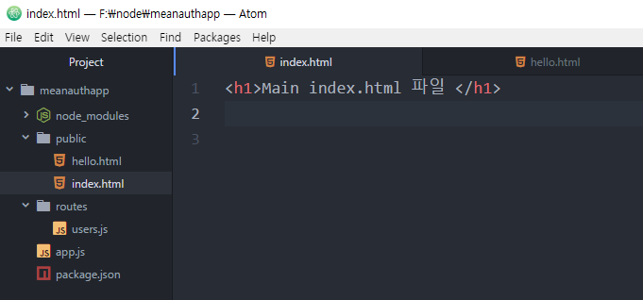
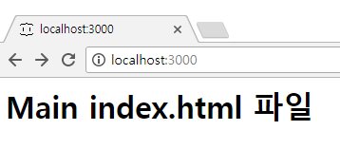
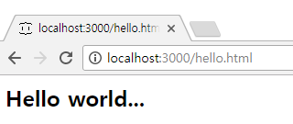
Static 파일 작성
Public 폴더 생성
Public/index.html
Public/hello.html

Slide 35
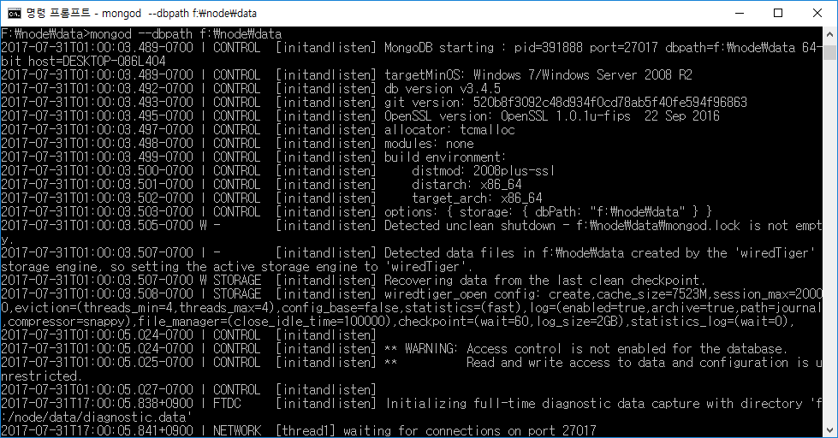
MongoDB 연결하기
MongoDB의 데이터를 저장할 폴더 선정
F:\node\data 폴더에 저장할 예정
F:\node\data 폴더 생성
MongoDB 서버 실행
> mongod --dbpath f:\node\data

Slide 36
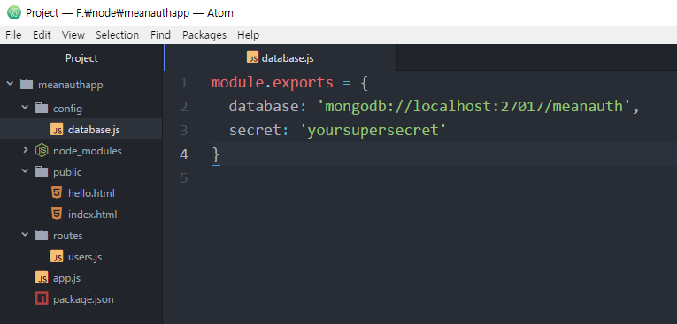
MongoDB 연결하기
DB 연결정보 저장을 위한 config 파일 작성
config 폴더 생성 (별도의 config 폴더에 작성하여 관리)
database.js 파일에 세부 내용 작성 (config 상세 내용)
localhost: db가 동작하는
서버의 호스트이름. 동일한
서버에서 db가 동작되는 경우
27017: mongoDB의 기본
운영 포트번호
meanauth: DB이름 지정
secret: 토큰인증에 사용할
서버의 비밀번호
(외부에 공개되지 않고
서버 내에서만 사용됨)

Slide 37
MongoDB 연결하기
App.js 파일에서 DB연결 설정
const express = require('express');
const path = require('path');
const bodyParser = require('body-parser');
const cors = require('cors');
const passport = require('passport');
const mongoose = require('mongoose');
const config = require('./config/database');
mongoose.connect(config.database, {useMongoClient: true});
mongoose.connection.on('connected', ()=>{
console.log('Connected to Database '+config.database);
});

Slide 38
MongoDB 연결하기
에러 발생시 처리 추가
const config = require('./config/database');
// Connect to Database
mongoose.connect(config.database, {useMongoClient: true});
// on Connection
mongoose.connection.on('connected', ()=>{
console.log('Connected to Database '+config.database);
});
// on Error
mongoose.connection.on('error', (err)=>{
console.log('Database error: '+err);
});

Slide 39
서버에 업로드 및 실행
포트번호 사용 요령
포트번호는 자신에게 할당된 번호 중에서 순서대로 사용할 것.
남이 사용하는 포트번호와 충돌되지 않도록 주의.
여러 개의 서버를 동시에 실행하는 경우 포트번호가 달라야 함
서버에 업로드 및 실행
계정 루트에 node 폴더 생성. 이곳에 하부 폴더로 업로드
Entry 파일 이름 변경 (추후 실행할 다른 프로세스와 구별 필요)
$ mv app.js -> app_id_1.js
서버실행
$ node app_id_1.js &
& 기호는 백그라운드 실행을 의미. 서버는 터미널을 끄더라도 계속 실행되어야.

Slide 40
서버에 업로드 및 실행
서비스 확인
브라우저에서 접속하고 확인
http://isweb.joongbu.ac.kr:포트번호
자신의 계정 홈페이지(아파치 서비스)와는 별도로 실행됨
서비스 검색 및 중지
현재 실행중인 프로세스 검색
$ ps -ef | grep node
프로세스 중지
$ kill -9 프로세스번호

Slide 41
과제물 2
자신의 계정 홈페이지에 링크 게시
자신의 아파치 홈페이지 과제물 페이지에 링크 게시
교내에서만 접속 가능
학교의 방화벽에서 포트번호를 차단하고 있어서 외부에서는 접속 불가
공용 서버에서의 리소스 사용 규칙(예절)
포트번호는 공용자원으로서 자신에게 할당된 번호를 사용할 것
MongoDB는 공용서비스로서 DB명을 중복되지 않게 사용할 것
자신이 실행하는 서버의 파일이름을 구별 가능하게 설정할 것

